Slide 1

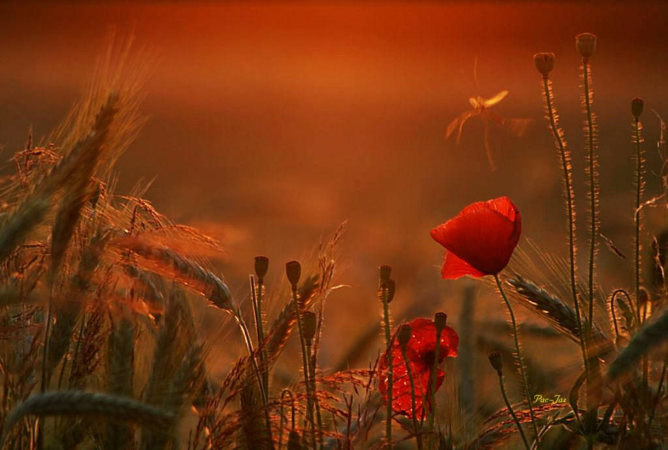
Amapolas

Slide 2
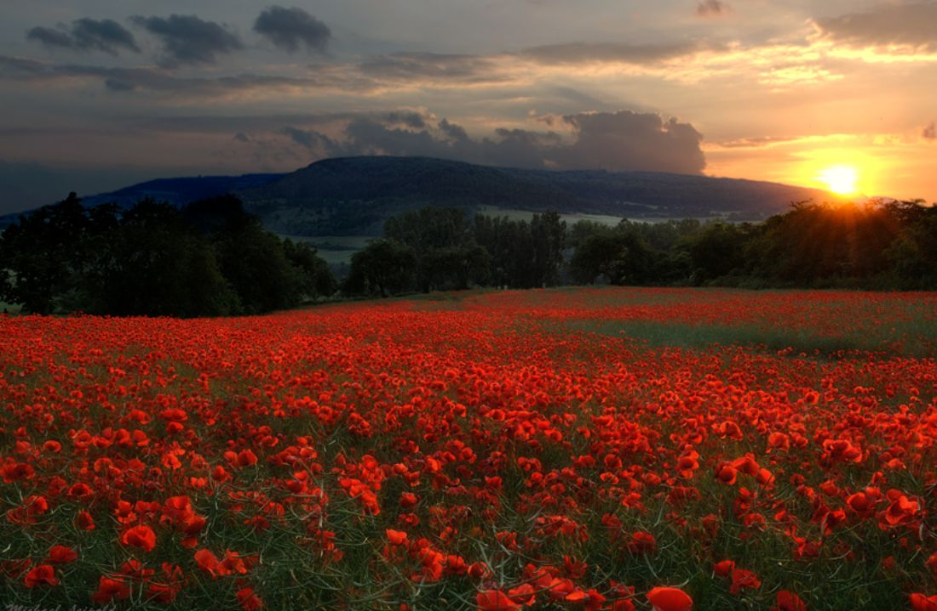
Entre el trigal naciste
dándome color y animándome.

Slide 3
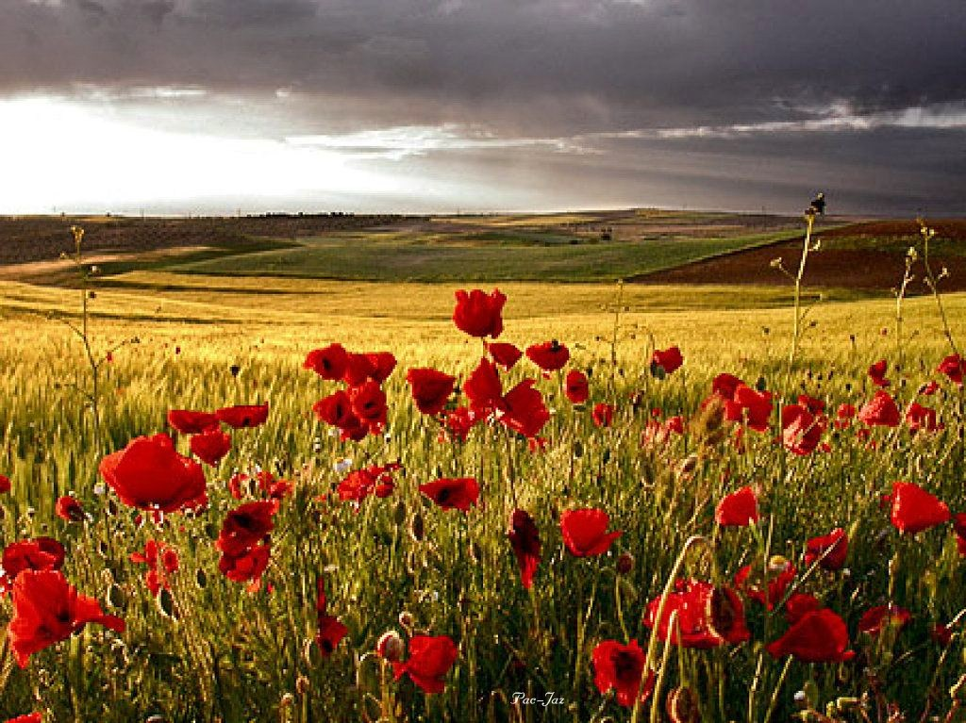
Qué seria sin tu rojo,
mi pálido despertar???.

Slide 4
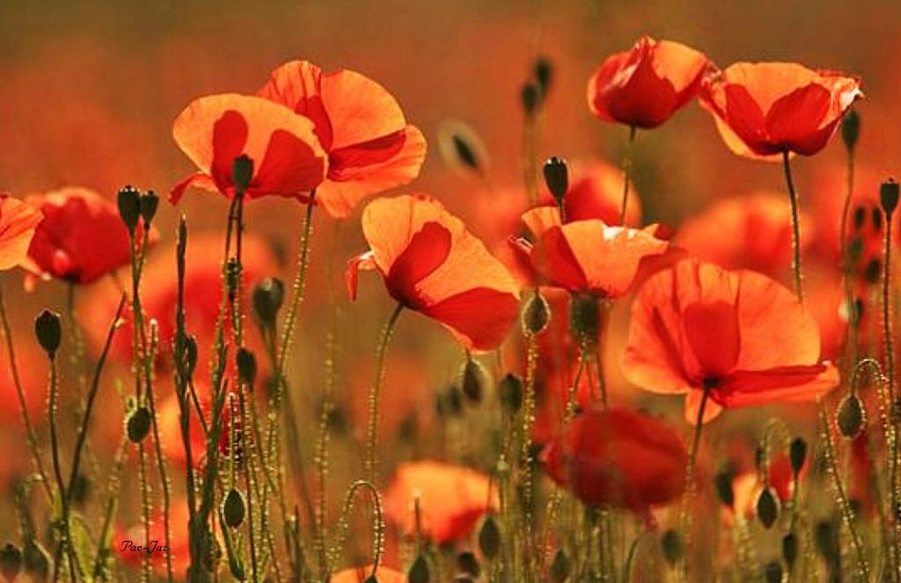
Y de dónde vendría mi sabor
tan bueno de pan???

Slide 5
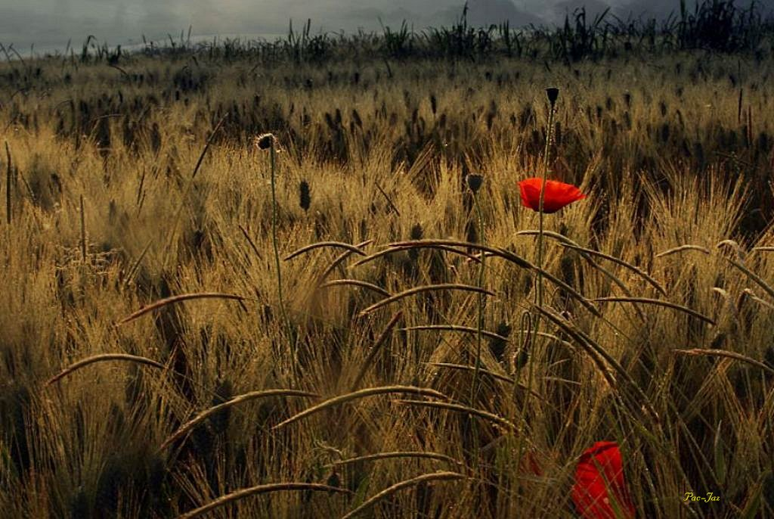
Naces amapola para alegrarme
de tu rojo, mi despertar.

Slide 6
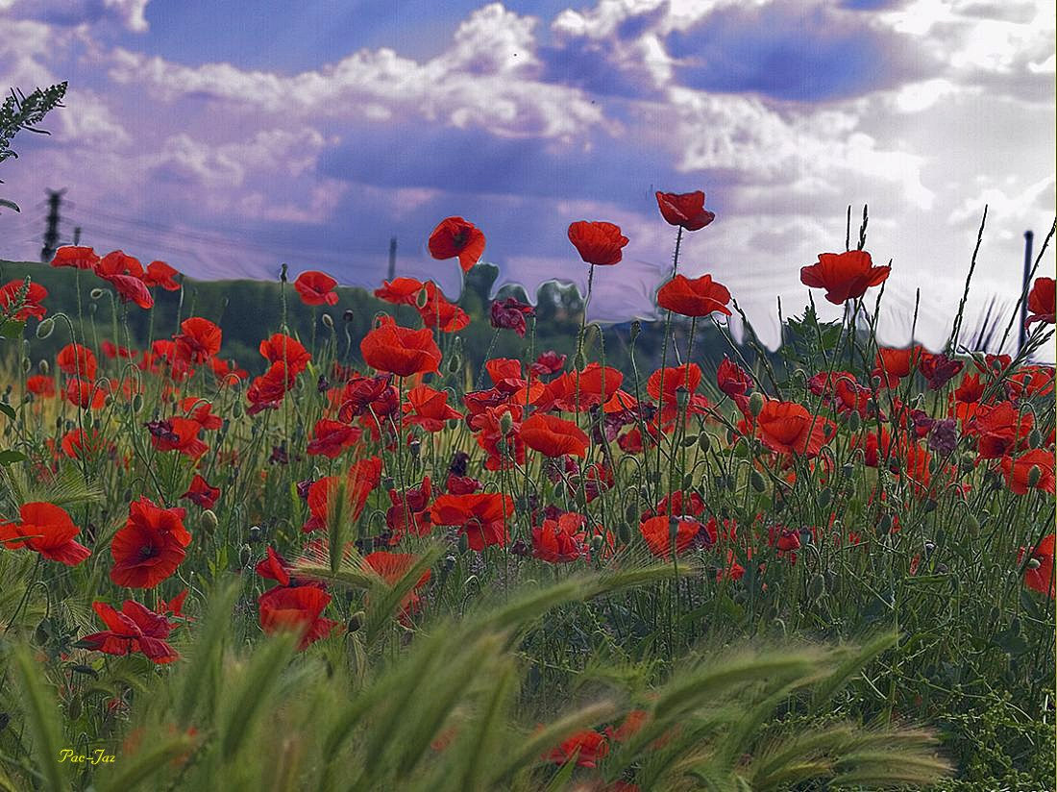

Slide 7
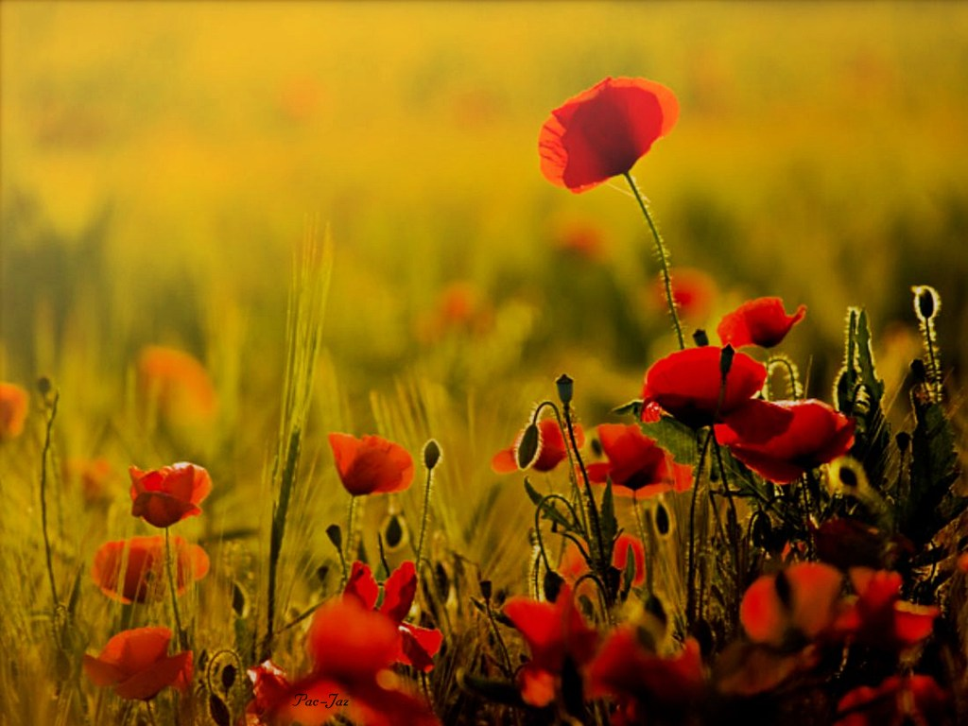

Slide 8
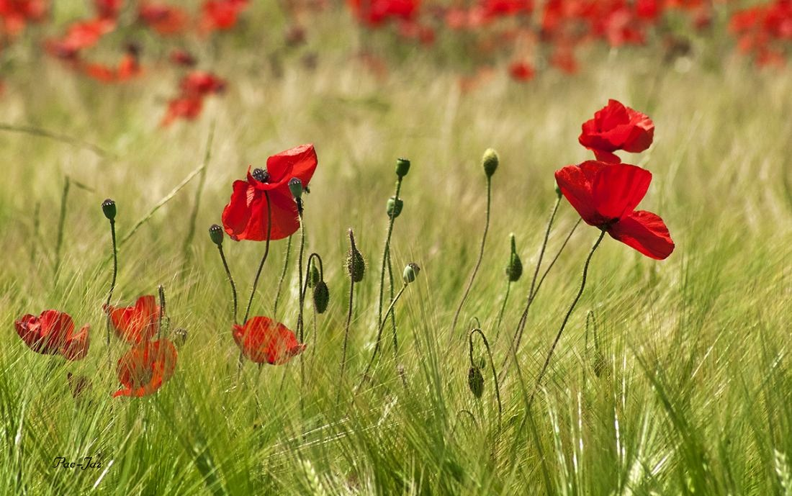
La amapola encantadora,
nace y crece en el trigal;
su color bello acalora,
¡No compite, no hay rival!

Slide 9
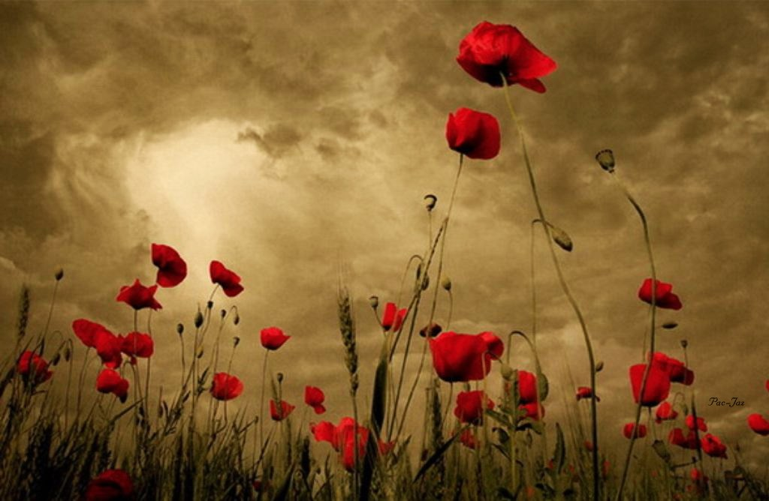
Ella es, la reina del campo
por silvestre y especial;
lo reviste con encanto.
rojo y verde natural

Slide 10
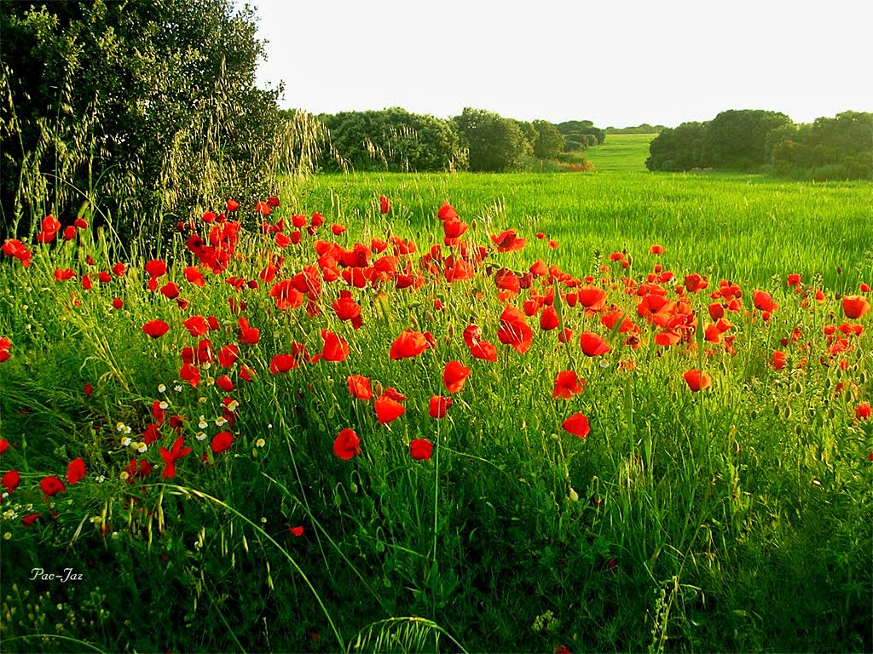
La amapola encantadora,
ganas tiene de jugar
y el trigo la enamora
con su alegre bambolear

Slide 11
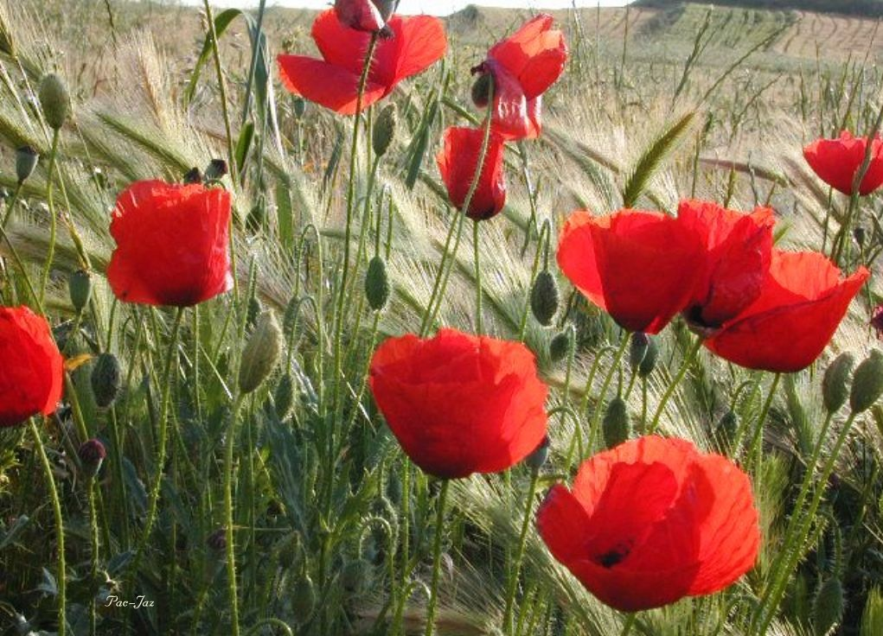

Slide 12
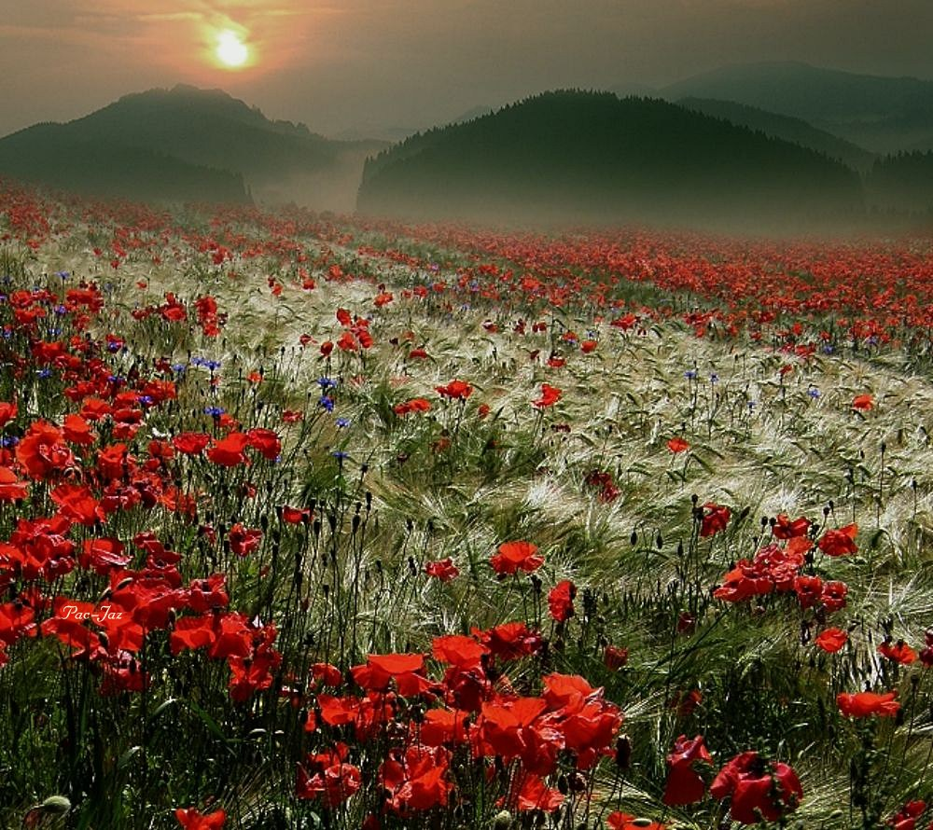

Slide 13
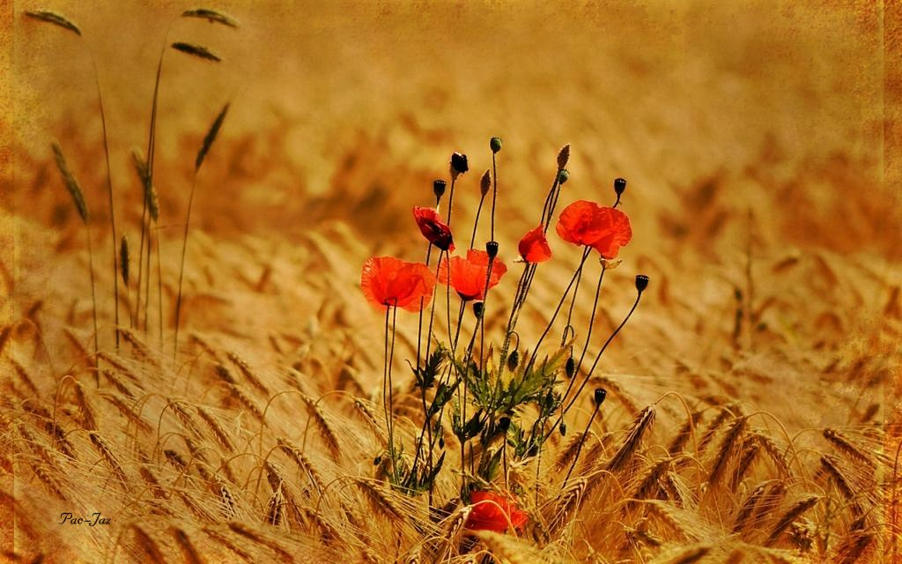
Cantan las hojas
bailan las peras en el peral;
gira la rosa
rosa del viento, no del rosal.
Nubes y nubes
flotan dormidas, algas del aire;
todo el espacio
gira con ellas, fuerza de nadie.

Slide 14
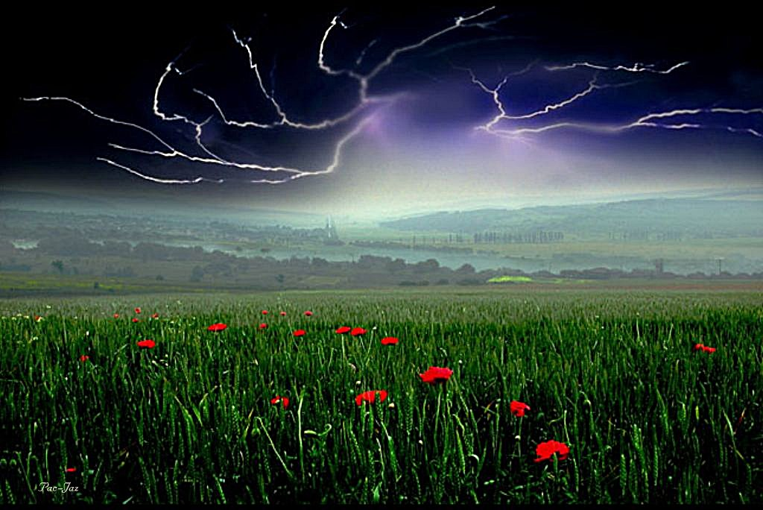
Todo es espacio ; vibra la vara
de la amapola y una desnuda
vuela en el viento lomo de ola.

Slide 15
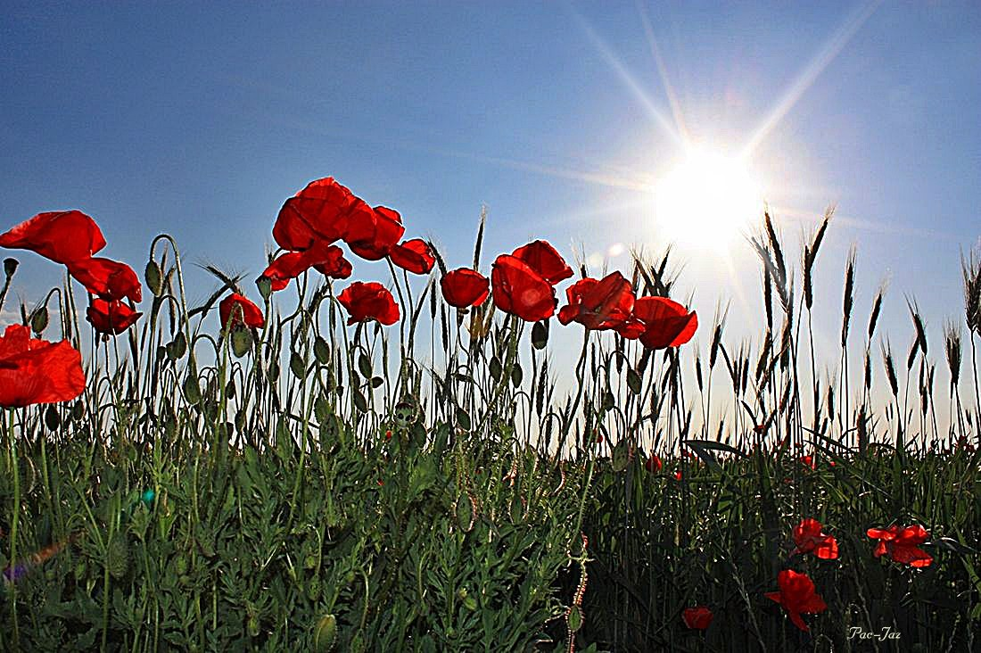
Nada soy yo, cuerpo que flota, luz,
oleaje; todo es del viento
y el viento es aire siempre de viaje.
Octavio Paz

Slide 16
Entre el trigal naciste
dándome color y animándome.
Qué seria sin tu rojo,
mi pálido despertar???.
Y de dónde vendría mi sabor
tan bueno de pan???
Naces amapola para alegrarme
de tu rojo, mi despertar
Cantan las hojas
bailan las peras en el peral;
gira la rosa,
rosa del viento, no del rosal.
Nubes y nubes
flotan dormidas, algas del aire;
todo el espacio
gira con ellas, fuerza de nadie.
Todo es espacio;
vibra la vara de la amapola
y una desnuda
vuela en el viento lomo de ola.
Nada soy yo,
cuerpo que flota, luz, oleaje;
todo es del viento
y el viento es aire siempre de viaje.
La amapola encantadora,
nace y crece en el trigal;
su color bello acalora,
¡No compite, no hay rival!
Ella es, la reina del campo
por silvestre y especial;
lo reviste con encanto.
rojo y verde natural.
La amapola encantadora,
ganas tiene de jugar
y el trigo la enamora
con su alegre bambolear

Slide 17
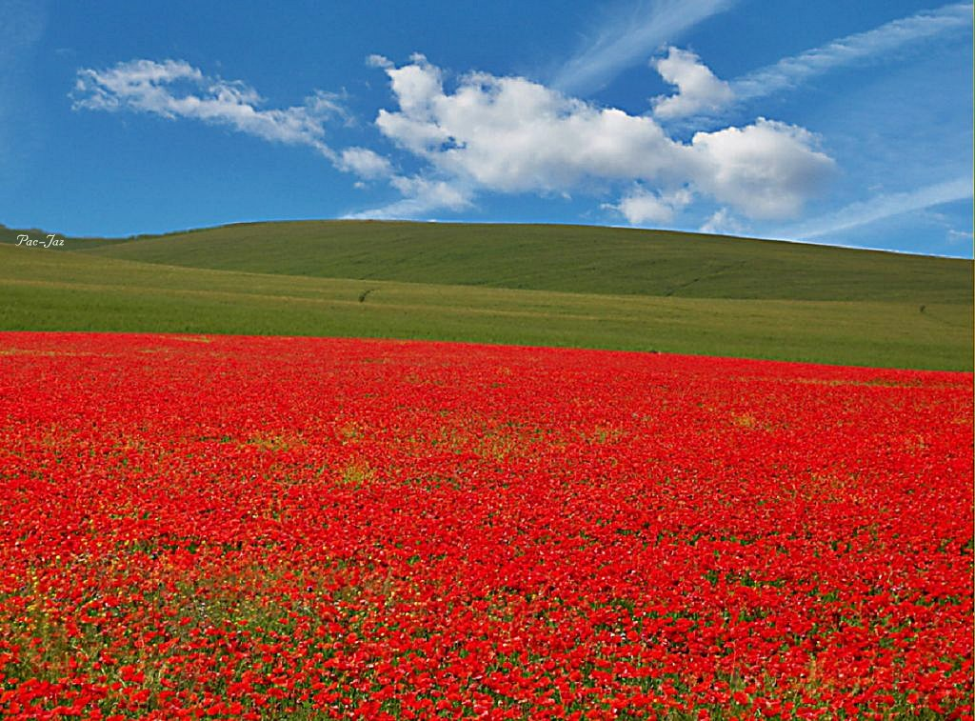

Slide 18
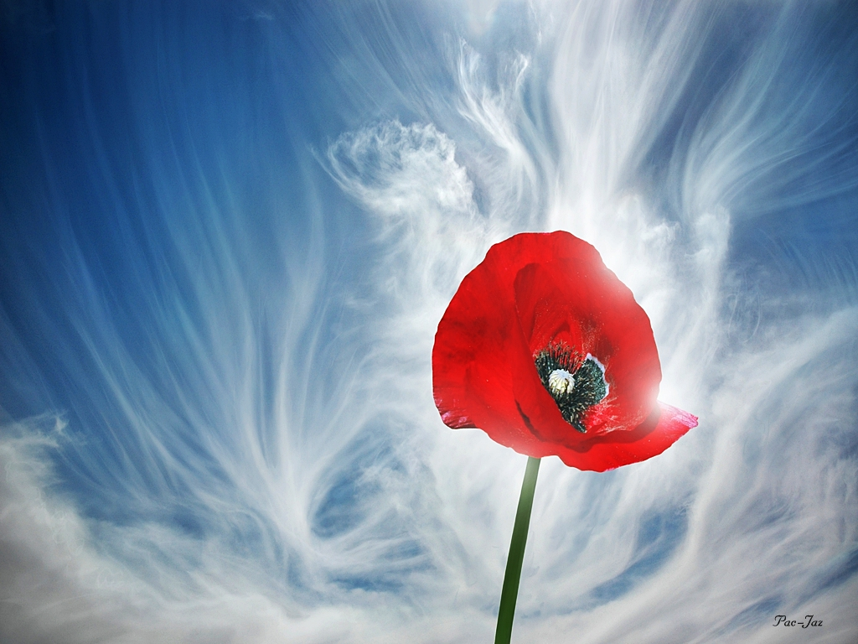
Francisco del Olmo-Jazmín

Slide 19



Accede a la sección que desees desde aquí:
Propia Creación
De la Red
Dedicatorias | Eróticos | Fechas Especiales
Graciosos | Historia y Arte | Lugares
Naturaleza y Ciencias | Política | Reflexión
Salud | Románticos | Religiosos
Dedicatorias | Eróticos | Fechas Especiales
Graciosos | Historia y Arte | Lugares
Naturaleza y Ciencias | Política | Reflexión
Salud | Románticos | Religiosos
Si deseas recibir pps periódicamente en tu correo electrónico subscríbete aquí:

